Slide 1
Trojuholník

Slide 2
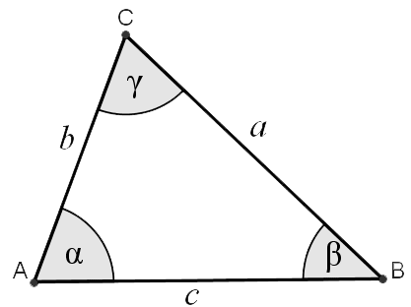
Základné prvky trojuholníka
Trojuholník má:
Vrcholy – A, B, C
Strany – označujeme buď ako úsečky (AB, BC, AC) alebo malými písanými písmenami (a, b, c), pričom oproti vrcholu A leží strana a....
AB = c, BC = a, AC = b
Vnútorné uhly
∢ CAB = α
∢ ABC = β
∢ BCA = γ

Slide 3
Súčet vnútorných uhlov v trojuholníku je 180°
α + β + γ = 180°
Príklad
Vypočítajte veľkosť uhla γ v trojuholníku ABC, ak viete, že:
α = 70°, β = 60°
Riešenie:
70° + 60° = 130°
180° - 130° = 50°
Uhol γ má 50°

